Slide 1
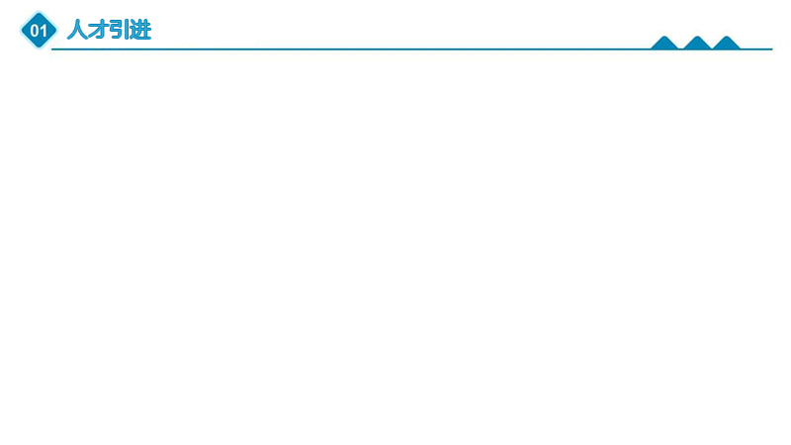
人才引进的办理方式
可选择以下其中一种方式办理在职人才引进手续：
1、单位申办。
由用人单位申办在职人才引进手续。
2、个人申办。
由申请人本人申办在职人才引进手续。

Slide 2
个人注册账号及申报流程
1、登录深圳市人力资源和社会保障局官网进入“人才引进（毕业生、在职人才引进）测评申报系统”进入申报业务；
2、登录“广东政务服务网深圳市”，按照网站指引注册账号。

Slide 3
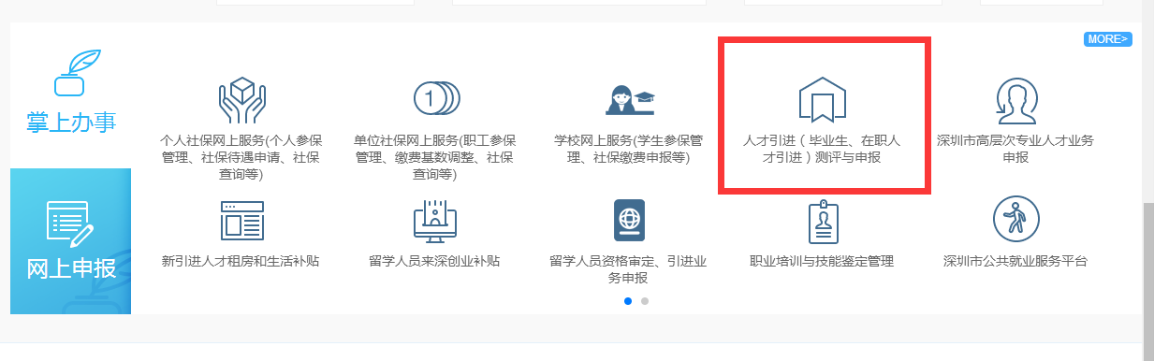

Slide 4
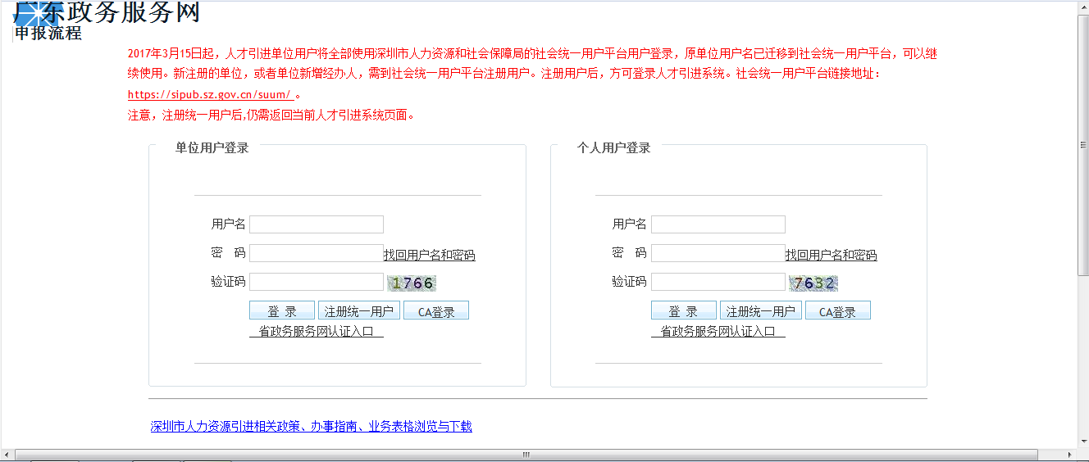

Slide 5
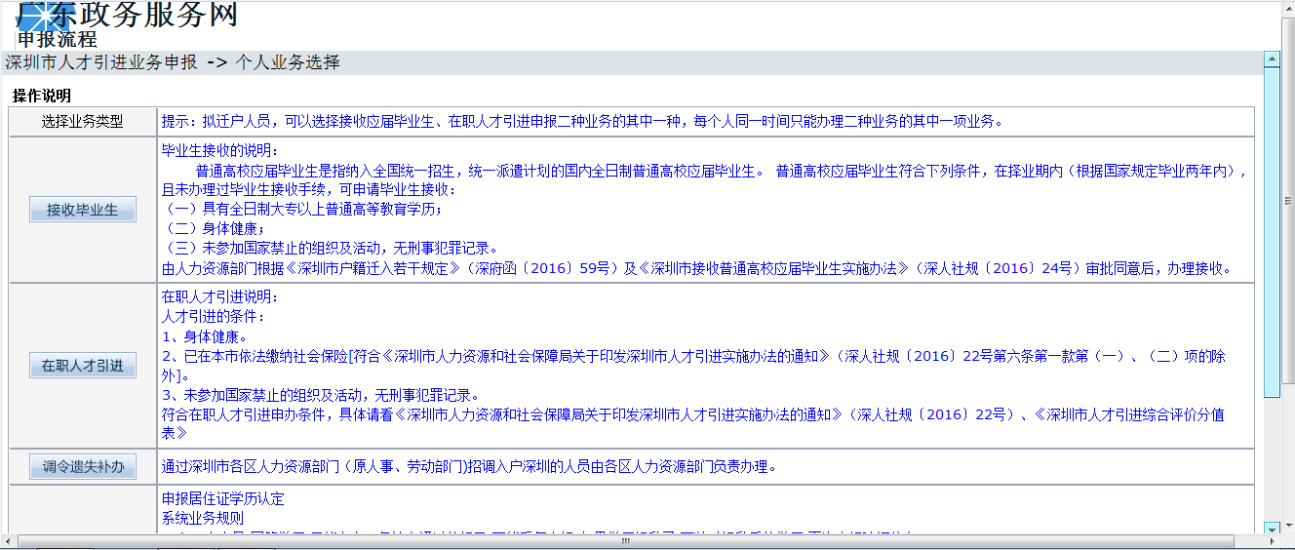
选择在职人才引进

Slide 6
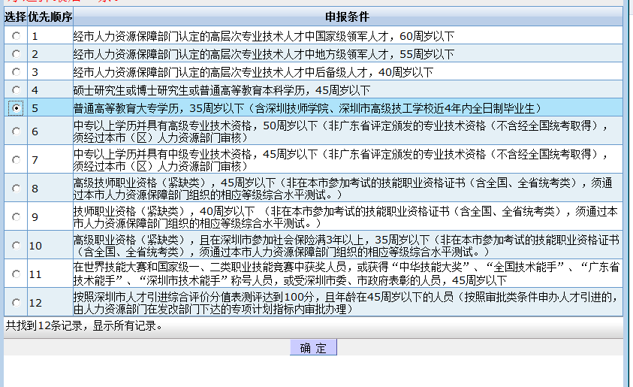

Slide 7
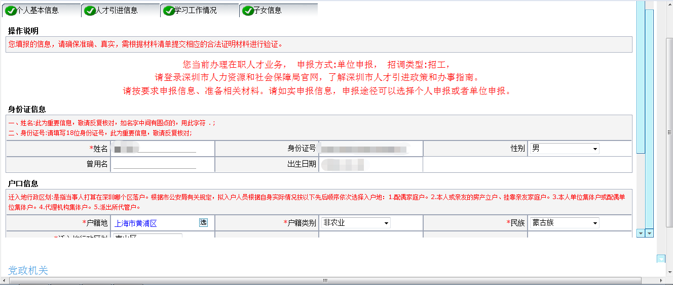

Slide 8
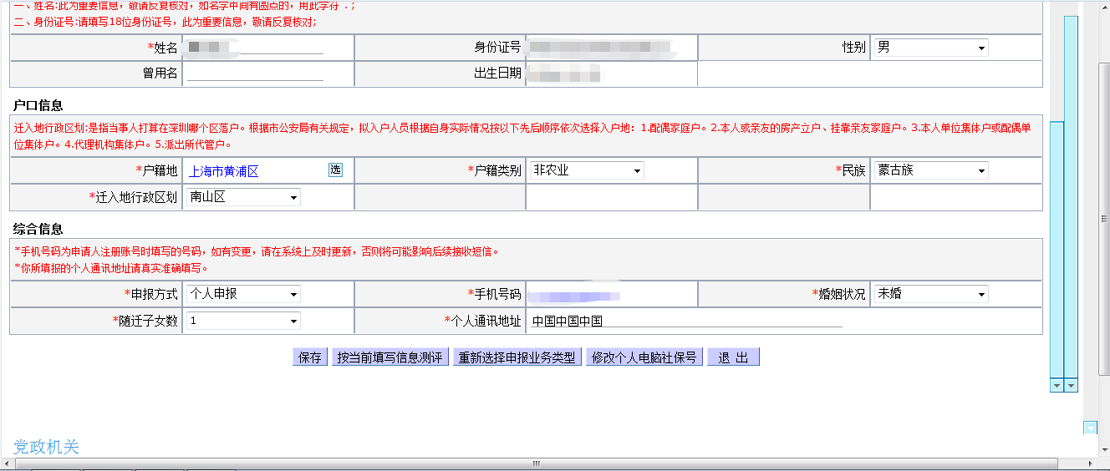

Slide 9
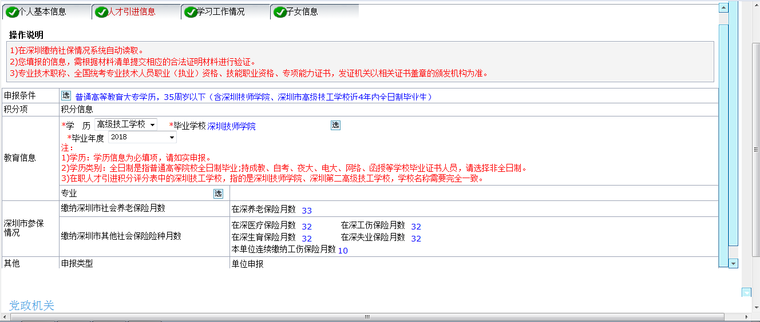

Slide 10
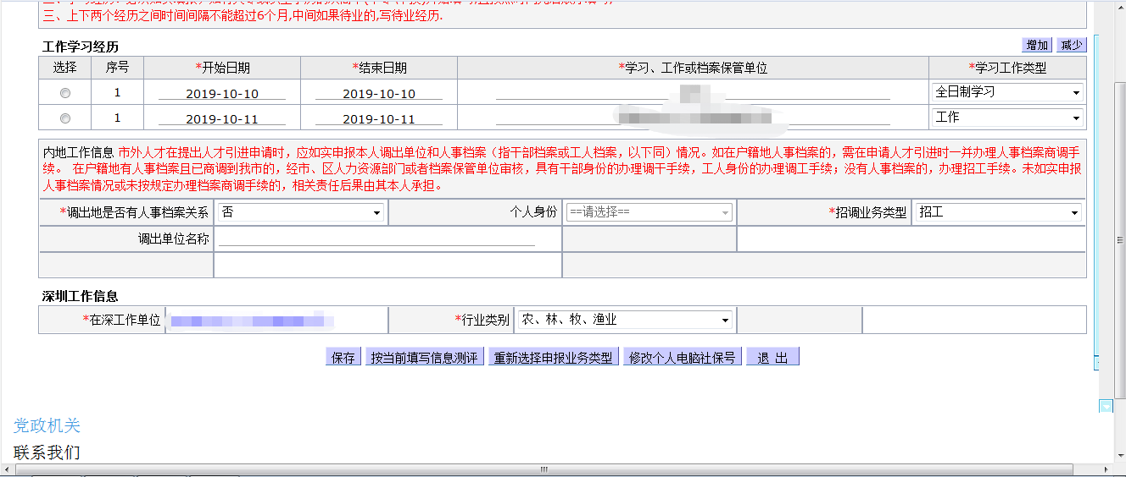

Slide 11
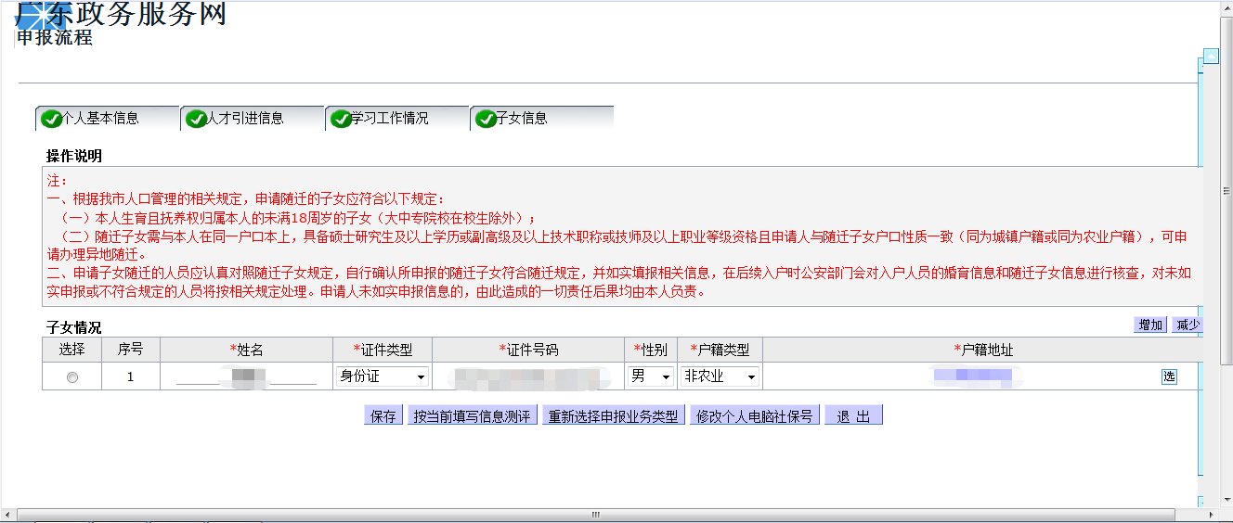

Slide 12
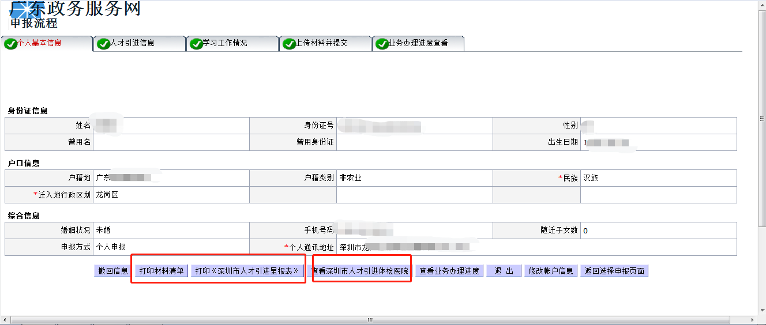

Slide 13
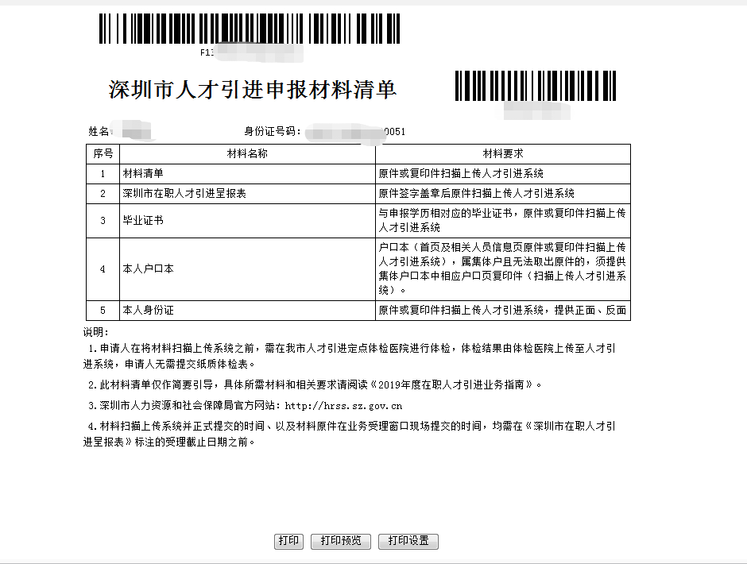

Slide 14
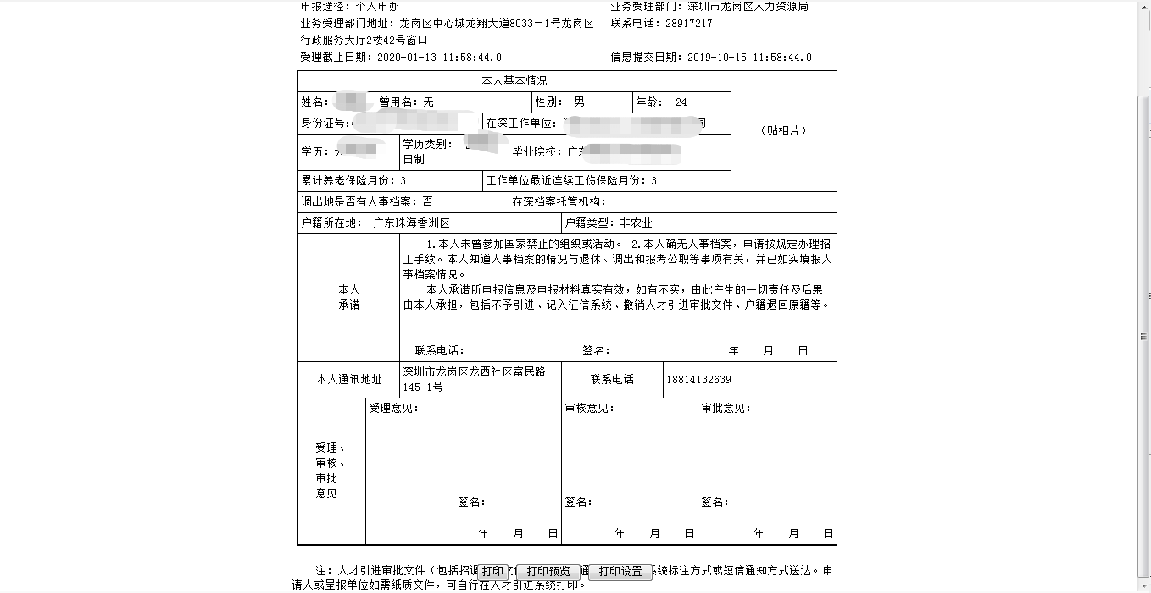

Slide 15
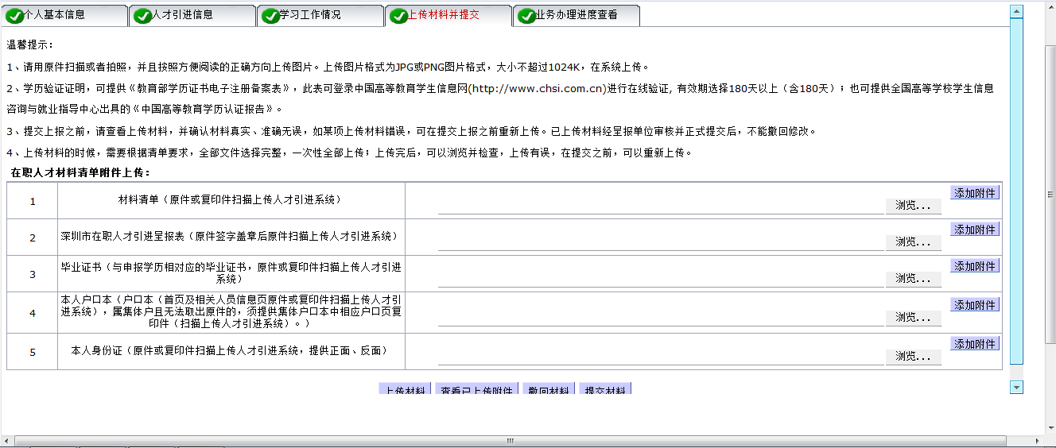

Slide 16
